Slide 1
Audit Carrefour
Magasin: Gammarth
Le 15 Février 2017
Mme Samah SLAIMI

Slide 2
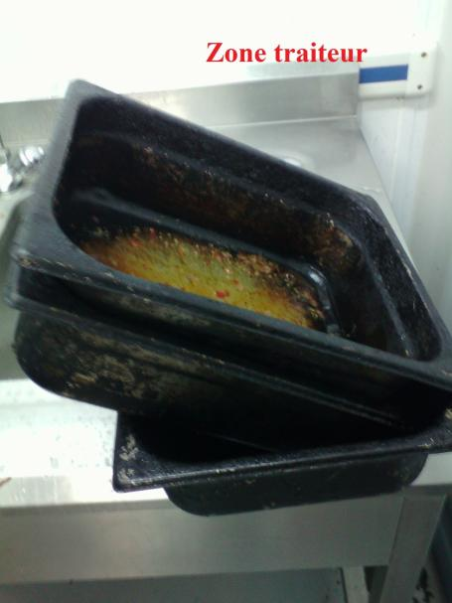
Traiteur
Les bacs de cuisson étaient très carbonisés.

Slide 3
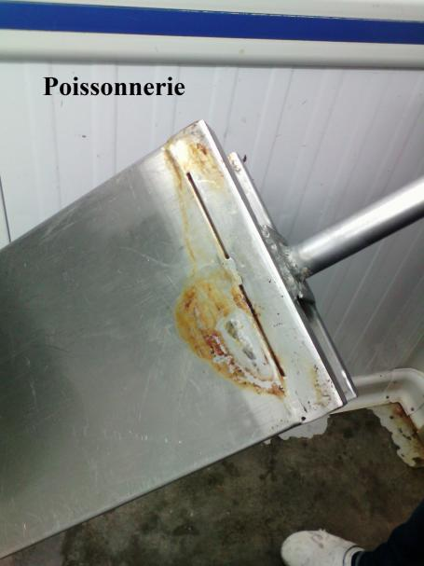
La pelle est rouillée

Slide 4
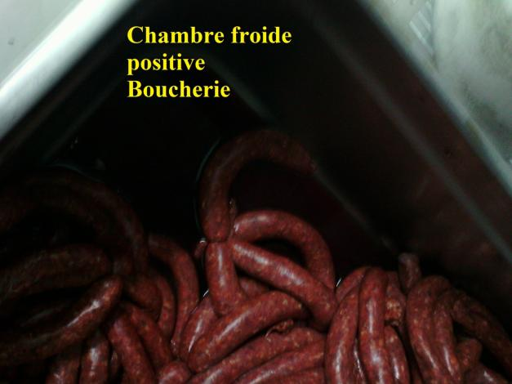
Le produit "merguez" n'était ni protégé ni étiqueté. Egalement, ce produit fabriqué la veille de l'audit, était entreposé directement dans un bac sans égouttoir ; le merguez baigne dans son exsudat.

Slide 5
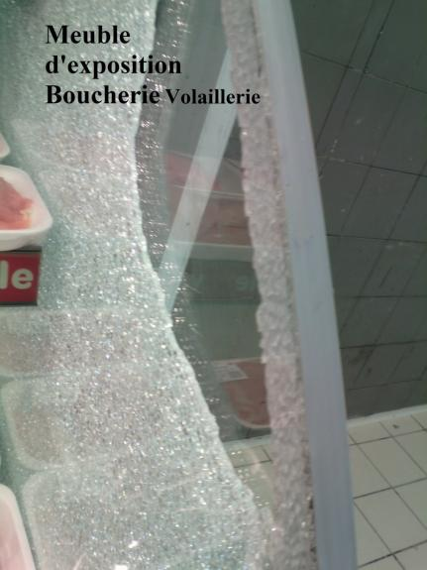
Vitre brisée du meuble d'exposition des poulets.

Slide 6
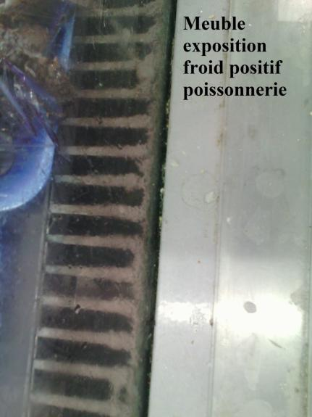
Les grilles d'aération de l'ensemble des meubles d'exposition étaient bourrées de souillures.

Slide 7
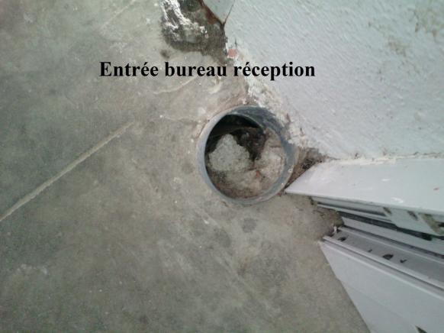
Présence d'un trou prés de la porte du bureau de la réception.

Slide 8
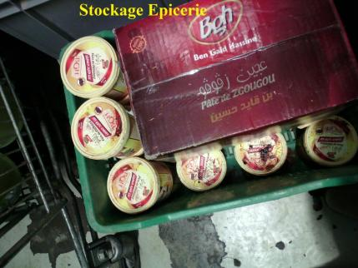
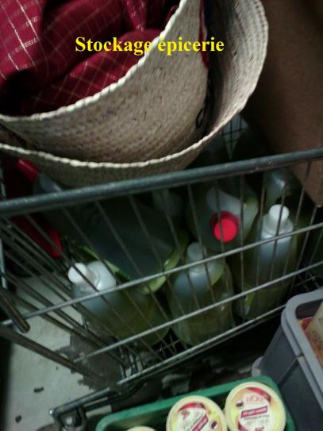
Le stockage au sec n'était pas satisfaisant, les bouteilles d'huile d'olive étaient encombrés dans un chariot du client et des seaux de produit "zgougou" n'étaient pas propres et entreposés dans une caisse prévue pour les légumes et fruits.

Slide 9
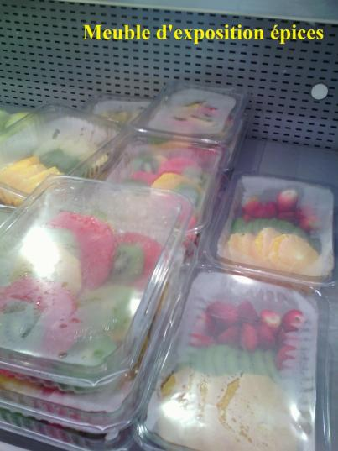
Condensation dans les barquettes de salade de fruits dans le meuble réfrigéré.

Slide 10
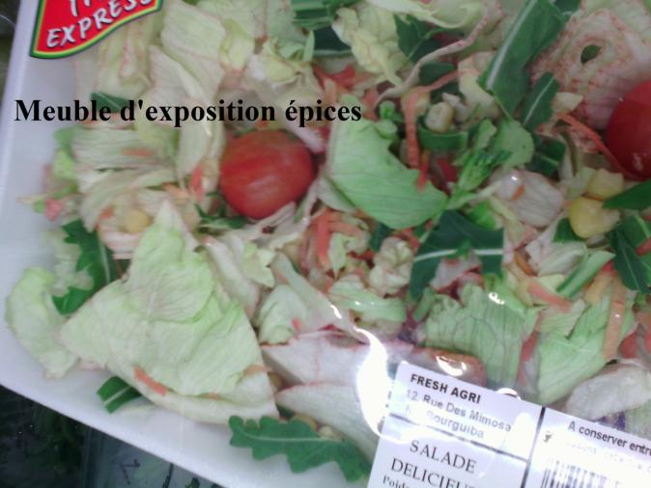
Le produit "Salade délicieuse" du fournisseur Fresh Agri présentait des laitues défraichies.

Slide 11
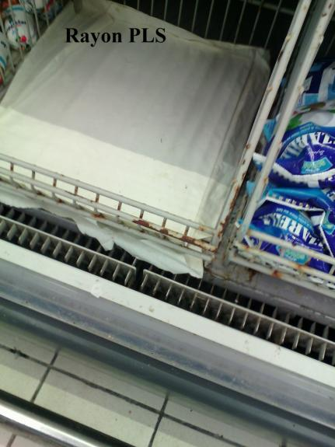
Les éléments d'exposition des fromages PLS étaient rouillés.

Slide 12
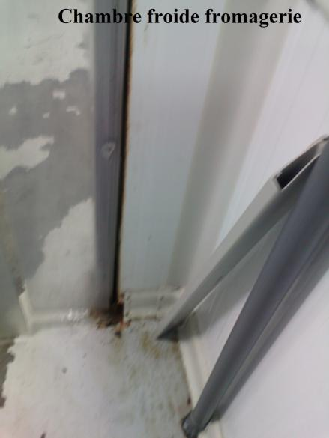
Le cadre de la portière de la chambre froide est rouillé

